Slide 2
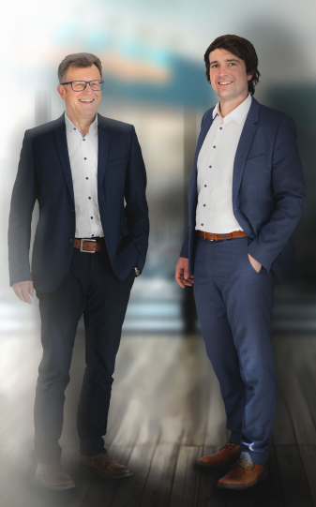
Geschäftsführer
Helmut Keck
Peter Schmelzer

Slide 3
Unternehmen Schmelzer
Ziele
Philosophie
„Wertschöpfung durch Wertschätzung“
Sicherung der Arbeitsplätze
Gewinne erwirtschaften
Permanente Optimierung
Schonung der Umwelt
Gesundes Wachstum
Wir hören unseren Kunden zu,
reagieren schnell auf ihre Bedürfnisse,
nehmen künftige Anforderungen vorausblickend wahr und
bieten höchsten Wert zu fairen Preisen unter dem Markennamen Schmelzer. Gleichzeitig dürfen die Unternehmensziele nicht aus den Augen verloren werden.

Slide 4
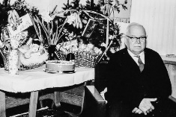
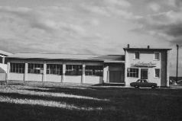
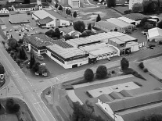
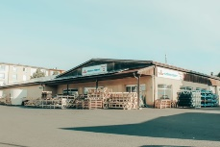
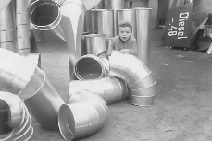
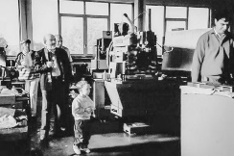
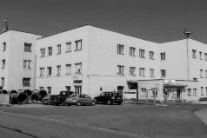
Unternehmensgeschichte
1913
1962
1987
2008
Gründung durch
Ambros Schmelzer
Bau einer Fertigungshalle
Neue Fertigungshalle Schmelzer Formentechnik GmbH & Co. KG
Unternehmenserweiterung in Waldershof
Etablierung eines weiteren Unternehmenszweiges
Gründung Unternehmenszweig „Werkzeug – und Formenbau“
Gründung von Schmelzer s.r.o. in Chodová Planá
1951
1981
1992

Slide 5
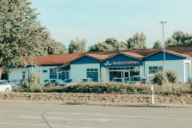
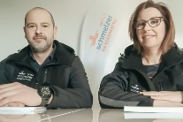
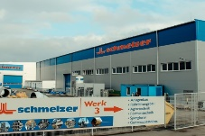
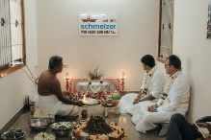
Unternehmensgeschichte
2011
2014
2018
2020
Eröffnung Verkaufsbüro in der Ukraine
Neubau Werk 4 in Waldershof
Gründung Schmelzer Bulgarien
Gründung Schmelzer & Asociados Spanien
Kooperation mit Montagefirma in Slowenien
Eröffnung Verkaufsbüro in Russland
Neubau Werk 3 in Chodavá Planá
Gründung Schmelzer Agro India
2010
2013
2015
2018

Slide 6
Ausbildung bei Schmelzer
Industriekaufleute (m/w/d)
Technischer Produktdesigner (m/w/d)
Metallbauer (m/w/d)
Spengler (m/w/d)
Fachkraft für Lagerlogistik (m/w/d)
Werkzeugmacher (m/w/d)
Zerspanungsmechaniker (m/w/d)
Konstruktionsmechaniker (m/w/d)
Studium Dual Betriebswirtschaft
Studium Dual Maschinenbau

Slide 7
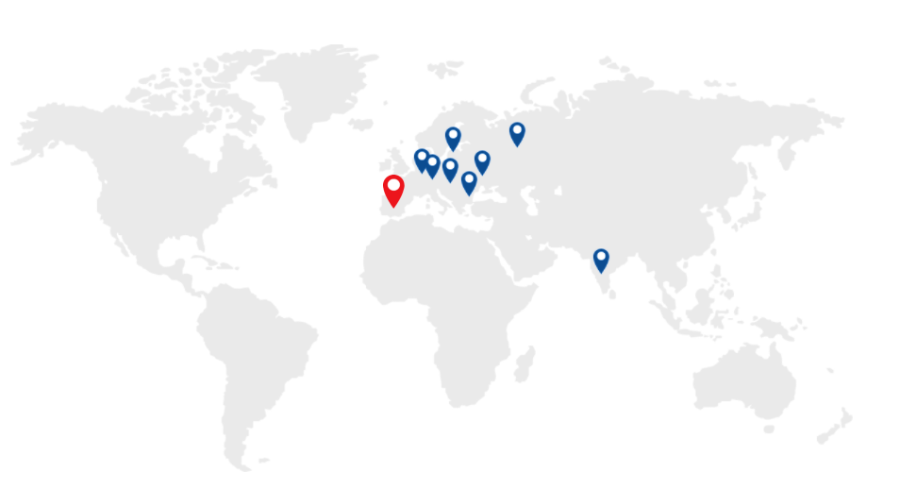
Unternehmensstandorte
Deutschland
Tschechische
Republik
Slowenien
Ukraine
Russland
Bulgarien
Indien
Spanien
Lettland

Slide 8
Unternehmenssparten
Leistungen
ANLAGENBAU
Leistungen
MODULARE ROHRSYSTEME
Leistungen
AGRARTECHNIK
Leistungen
FORMENTECHNIK
Leistungen
BAUGRUPPENFERTIGUNG
Leistungen
SPENGLEREI

Slide 9
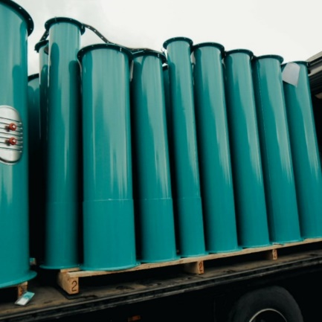
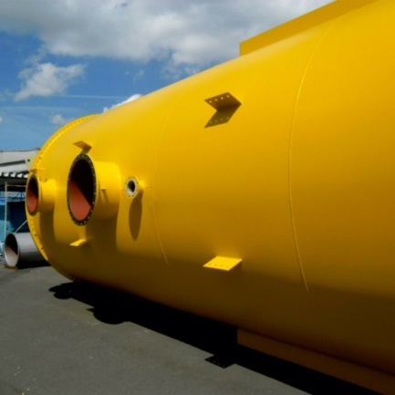
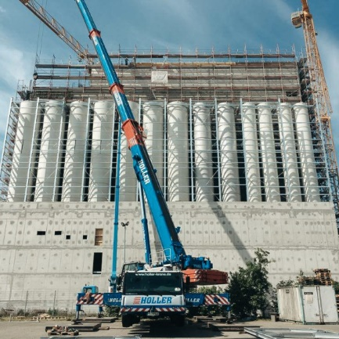
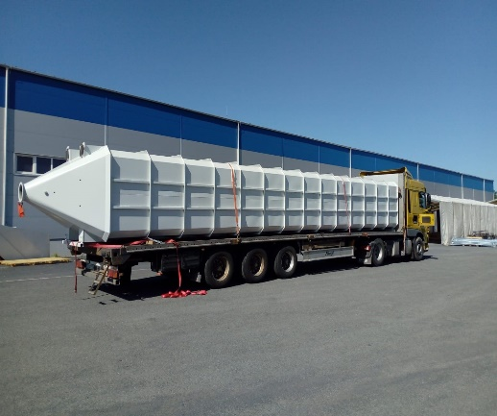
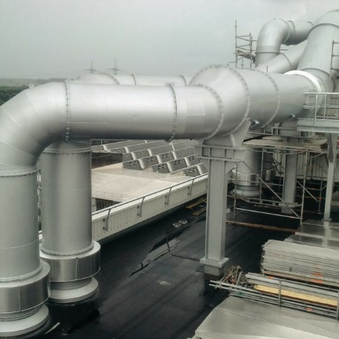
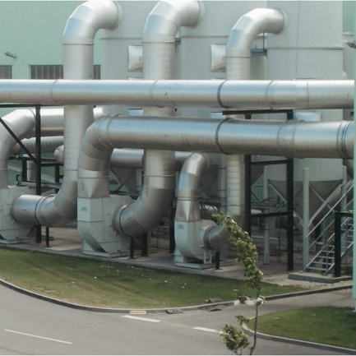
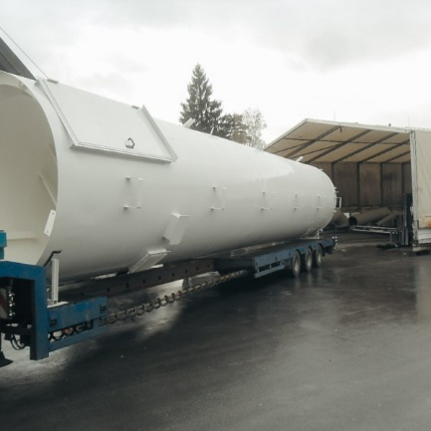
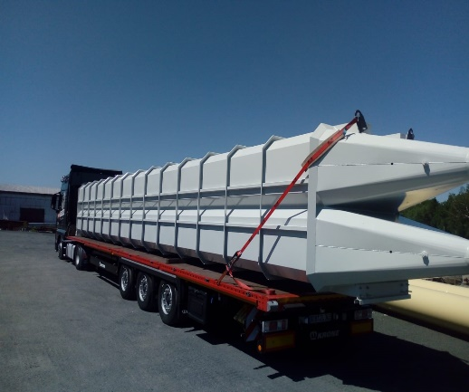
ANLAGENBAU
ROHRLEITUNGSBAU
GLATTWANDSILOS

Slide 10
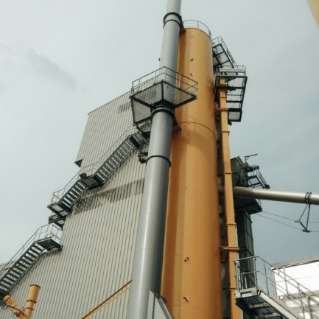
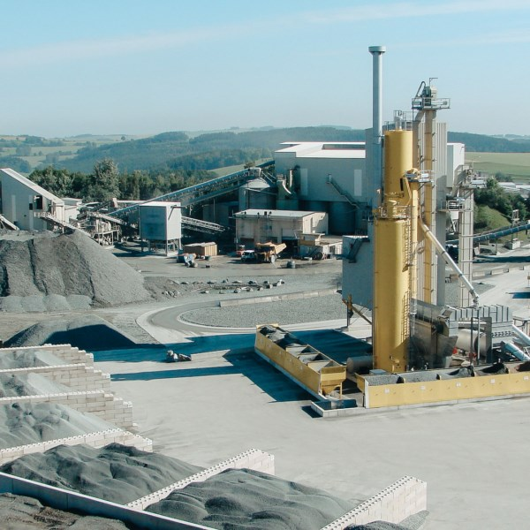
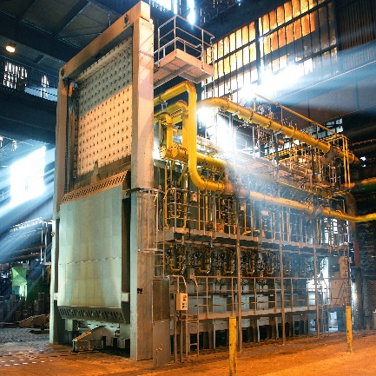
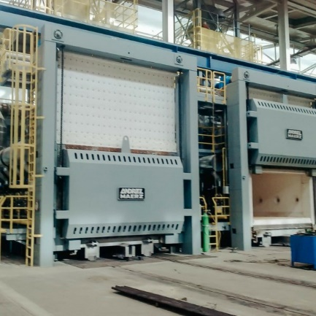
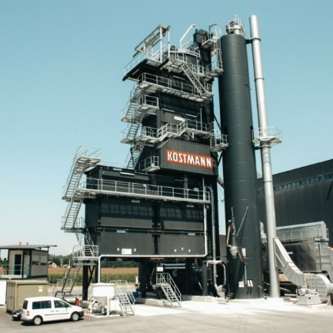
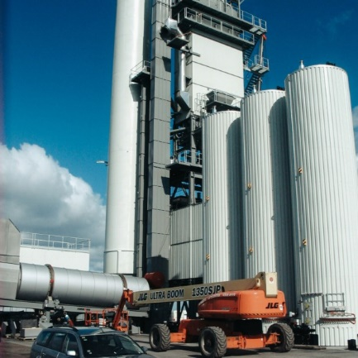
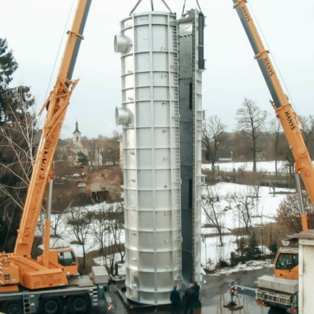
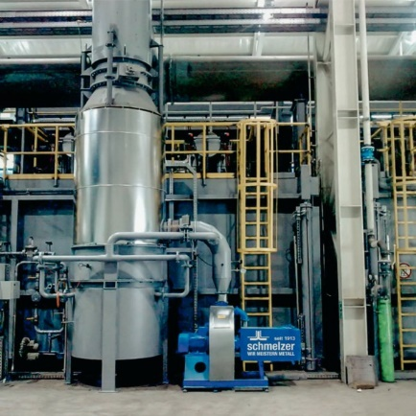
ANLAGENBAU
KAMINE
OFENBAU

Slide 11
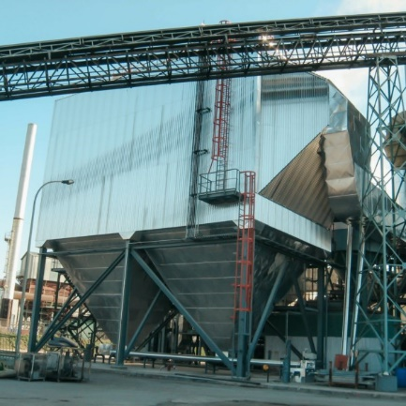
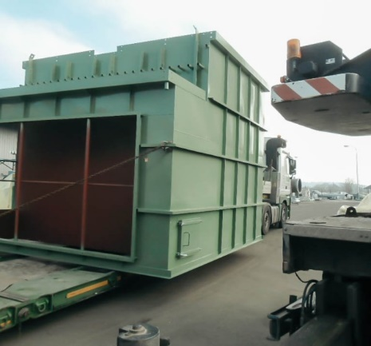
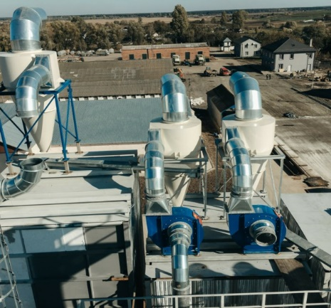
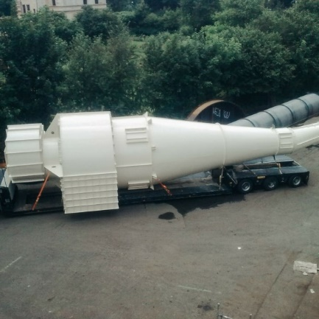
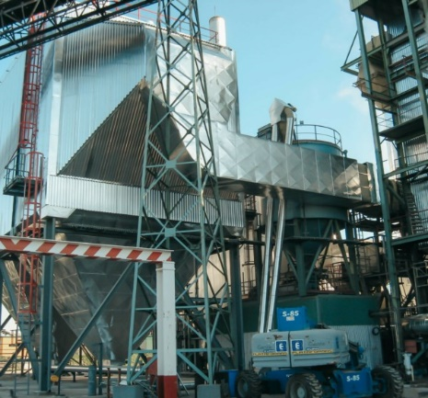
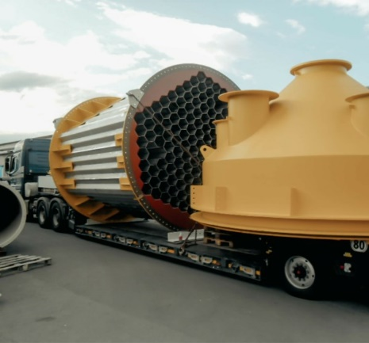
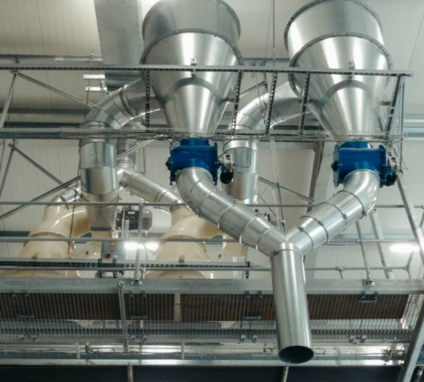
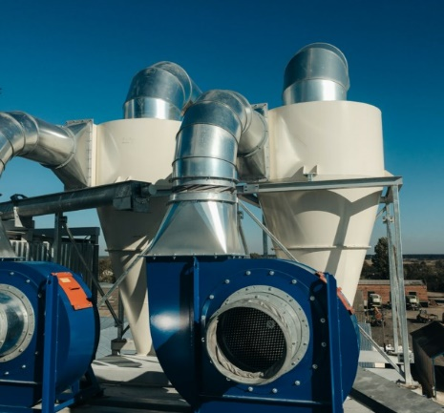
ANLAGENBAU
FILTER
ZYKLONE

Slide 12
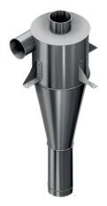
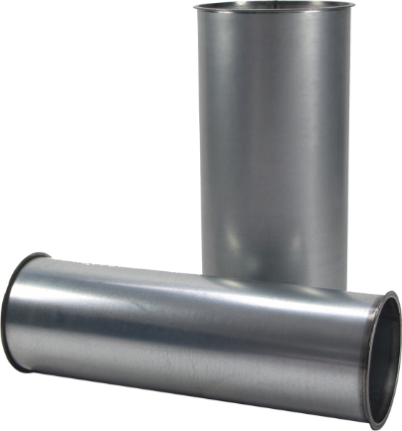
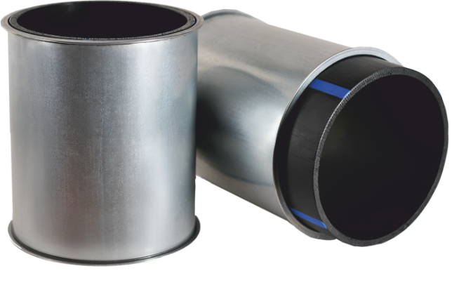
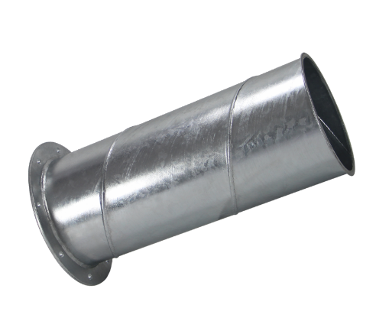
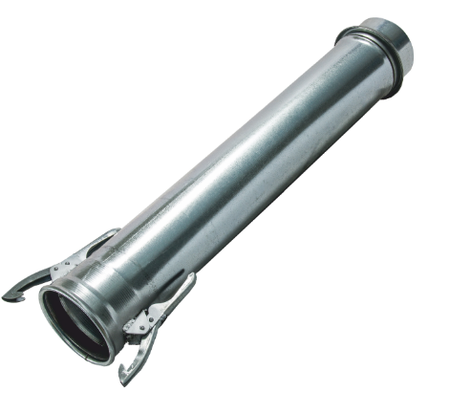
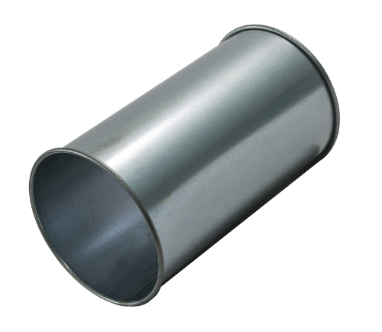
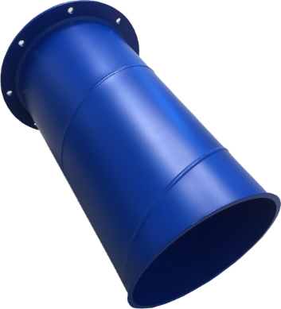
MODULARE ROHRSYSTEME
ASW ROHRE
APS ROHRE
ZYKLONE
HELIX ROHRE
HELIX AIR
KÖRNERROHRE
GEBLÄSEROHRE

Slide 13
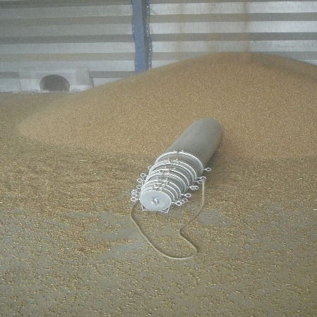
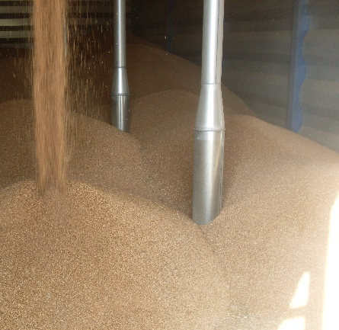
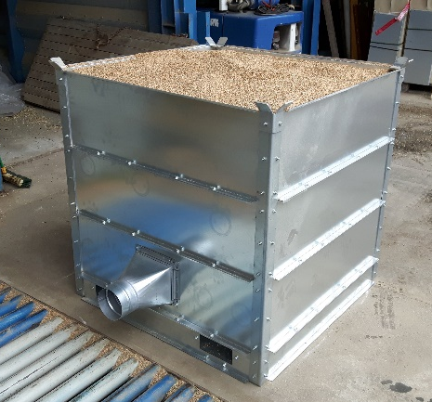
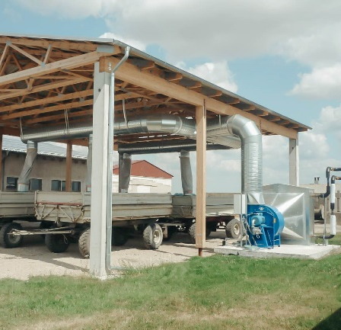
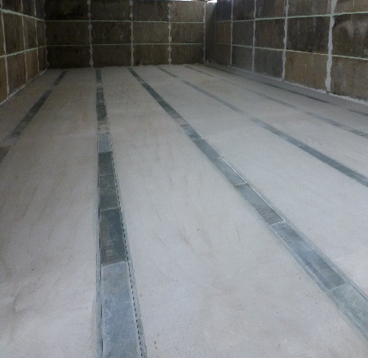
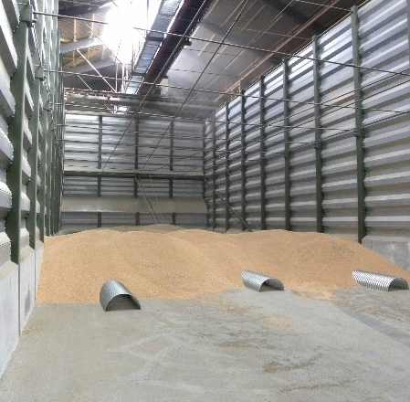
AGRARTECHNIK
BELÜFTUNGSTECHNIK
TROCKNUNGSTECHNIK

Slide 14
AGRARTECHNIK
SILOLAGER
FLACHLAGER

Slide 15
AGRARTECHNIK
PRÜFTECHNIK
REINIGUNGSTECHNIK

Slide 16
BAUGRUPPENFERTIGUNG
DYNAMISCH GEWUCHTETE SCHWEIßBAUGRUPPE

Slide 17
FORMENTECHNIK
INTERIEUR UND EXTERIEUR
GALVANIKBAUTEILE
KONTUR UND AMBIENTEBELEUCHTUNGEN
LICHTLEITER 1K 2K
PPA PPS BAUTEILE
HOCHTEMPERATUR-WERKZEUGE
TRÄGER UND HALTEPLATTEN
FÜR ELEKTRONIKBAUTEILE

Slide 18
SPENGLEREI
DÄCHER
BALKONE/ GELÄNDER
BEAUJARDIN
FASSADEN

Slide 19
Vielen Dank für Ihre Aufmerksamkeit!

